Slide 1
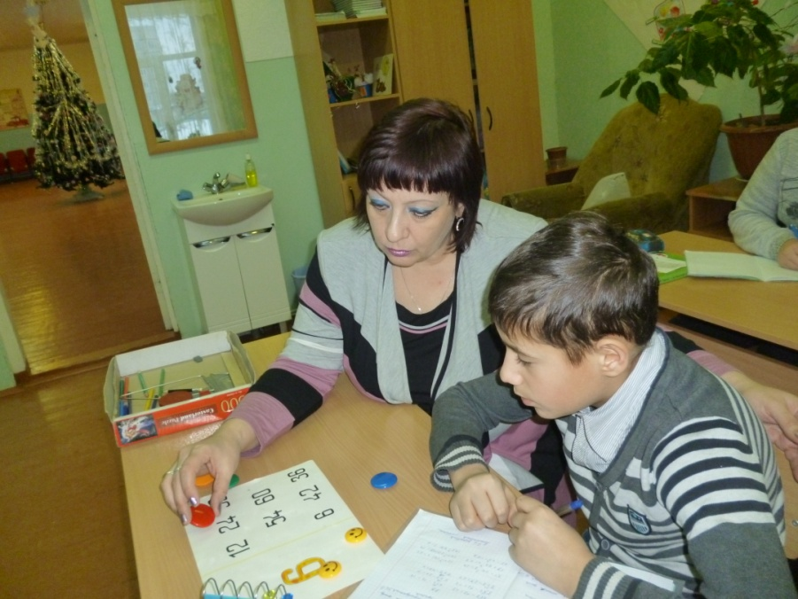
Интерактивные технологии как средство творческого саморазвития учащихся на уроках математики
Подготовила
учитель математики
Ефимова Марина Валерьевна

Slide 2
«В придании старым мыслям новой формы состоит всё искусство и всё творчество» А.Франс

Slide 3
Математическая разминка

Slide 4
Интерактивная игра «тридцать три»

Slide 5
Интерактивный метод «Каждый учит каждого»

Slide 6
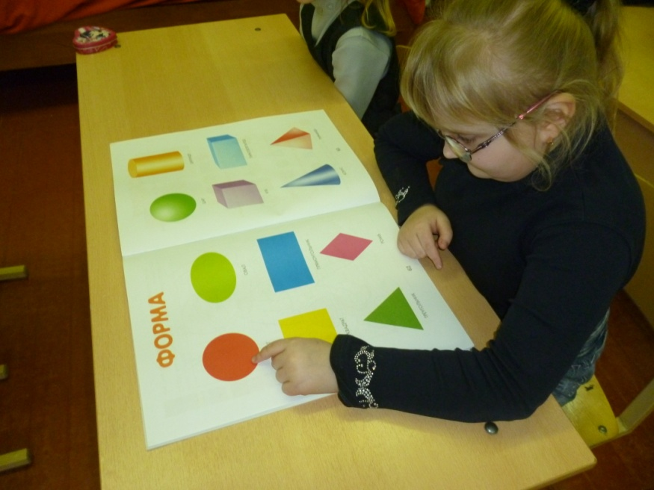
Интерактивная карусель

Slide 7
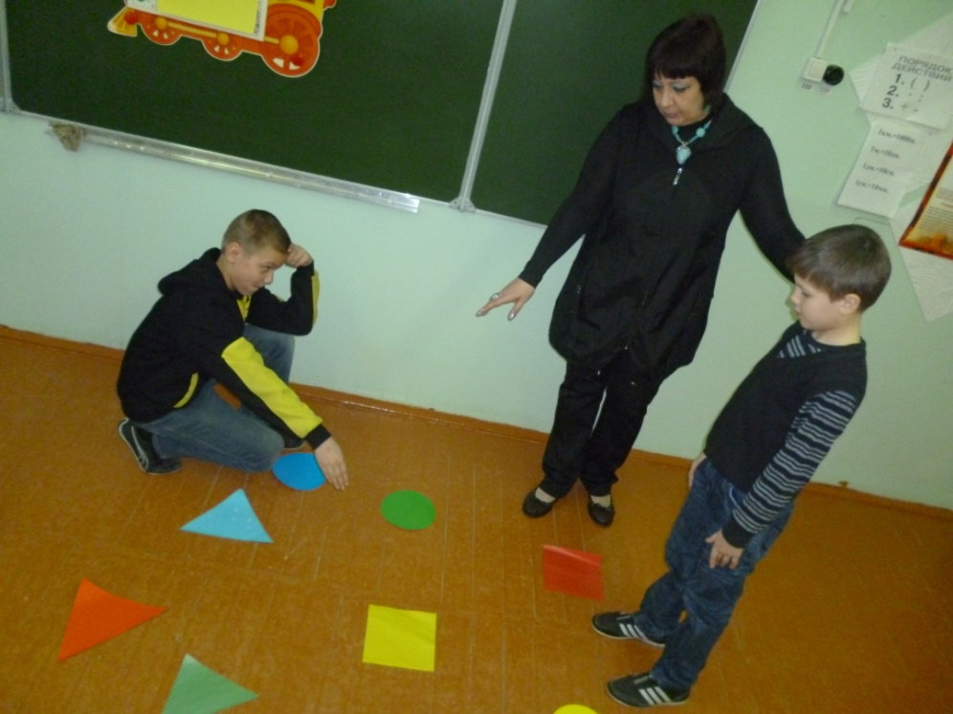
Организация работы в малых группах

Slide 8
Интерактивная доска

Slide 9
Этапы урока
Этап урока | % времени | Методическая цель | Примерные методики
1 этап Мотивация | 5% | Сконцентрировать внимание и вызвать интерес к изучению данной темы | «Блиц-опрос», «Микрофон», «Мозговой штурм», «Математическая разминка»
2 этап Сообщение темы и задач | 5% | Обеспечить понимание учащимися их деятельности, чего они должны достигнуть в результате урока | Через эпиграф, слово, название
3 этап Получение необходимой информации | 5% | Инструктаж учащихся для выполнения задания | Ознакомление с раздаточным материалом, мини-лекция, «Каждый учит каждого»

Slide 10
4 этап Интерактивное задание | 60% | Практическое усвоение материала | «Аквариум», «Карусель», «Аукцион задач», работа в малых группах, «Защита проекта», «33»
5 этап Подведение итогов | 25% | Обсуждение с целью закрепления | «Большой круг», «Снежный ком», «Пресс»

Slide 11
Вывод:
Применение на уроках математики интерактивных технологий, интерактивных методов, форм, средств обучения позволяет модернизировать процесс обучения, повышать у обучающихся уровень мотивации изучению математики.

Slide 12
Спасибо за внимание!

